Slide 1

“ EDAD, ’¿EL? ’ FACTOR CLAVE
EN EL FUTBOL”.
¿Como influye la edad, en la Carrera de un futbolista?
AUTOR: Pablo Alessandrini.

Slide 2

AGENDA
01
Contexto y Audiencia
02
Hipótesis/Preguntas de Interés
03
Metadata
04
Análisis Exploratorio
05
Insights y Recomendaciones

Slide 3
Contexto
El fútbol es uno de los deportes más populares del mundo, y su análisis desde una perspectiva de negocio puede proporcionar información valiosa. En este proyecto, nos centraremos en cinco variables clave:
Edad.
Valor Actual.
Posición en el Campo.
Goles.
Asistencias.
Origen de los Datos
Los datos utilizados en este proyecto provienen de una base de datos que recopila cualidades y estadísticas de jugadores de fútbol de equipos de todo el mundo. Estos datos abarcan los años 2021 y 2022 e incluyen información sobre la altura, minutos jugados, valor actual y máximo, edad, nombre, y otras variables relevantes.
Audiencia
Analistas Deportivos.
Aficionados al deporte.
Directivos de clubes.
Limitaciones
Una de las principales limitaciones de este estudio es que se ha centrado exclusivamente en dos temporadas (21/22). Esto podría afectar la generalización de los resultados a largo plazo y no reflejar completamente las tendencias a lo largo de múltiples temporadas. Además, el dataset utilizado no proviene de fuentes oficiales como la FIFA, lo que podría introducir sesgos o errores en los datos debido a su origen no verificado.
CONTEXTO Y
AUDIENCIA
3
Notes:
Contexto: Contexto del proyecto (I.e motivación, situación general del problema, etc.)
Audiencia: esto es para que los lectores sepan de primera mano si este es un proyecto que puede beneficiarles.

Slide 4
Preguntas principales o primarias
¿La edad influye significativamente en el rendimiento de un jugador de fútbol
¿Cómo se relacionan la edad, el valor actual y el valor máximo de un jugador en el mercado?
¿Cuál es la contribución relativa de asistencias y goles en la efectividad global de un jugador en su posición, y edad?
Preguntas secundarias (nos ayudaran a contestar las principales)
¿Existen correlaciones entre multiples variables?
¿Como varian los goles y asistencias por posicion de campo?
PREGUNTAS DE
INTERÉS
4

Slide 5

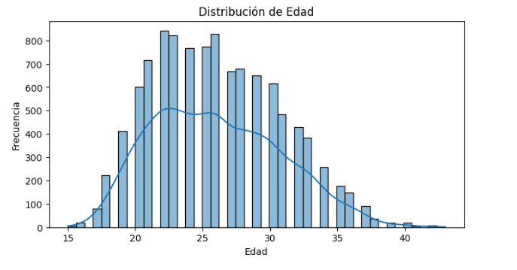
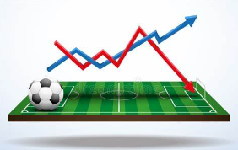
RESUMEN METADATA
Fuente: Kaagle.com
Cantidad de jugadores por Rango de Edad.
Cantidad de Registros: 10754.
Dataset: Información de jugadores de fútbol (2020/21 y 2021/22). link
-

Slide 6
ANÁLISIS
EXPLORATORIO
DE DATOS (EDA).
6

Slide 7
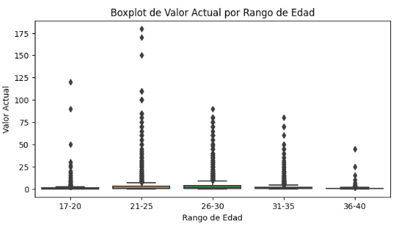
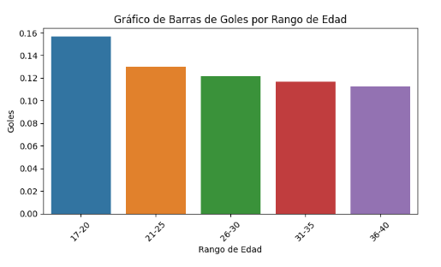
Rangos de edades:
Valor Actual y Goles.
¿Que edad es mas “popular”?
Los dos gráficos a nuestra derecha muestran los valores actuales de los pases y la cantidad de goles, divididos por rangos de edad.
En el primer gráfico, podemos ver los valores de los pases actuales. Los rangos de edad de 20 a 25 años y de 25 a 30 años destacan con los valores más altos de pases.
En el gráfico de abajo, que muestra el promedio de goles por partido, se nota claramente que los jugadores menores de 25 años son los que más goles han hecho.
47%
55%
52%
7

Slide 8
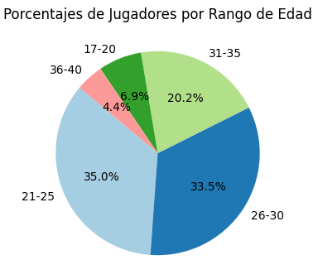
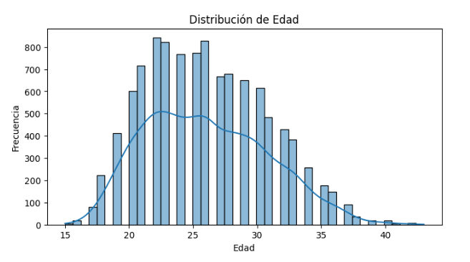
¿Como estan compuestos los equipos de futbol, respecto a edades?
La composición de jugadores de fútbol muestra que la mayoría de los jugadores se encuentran en el rango de edad de 20 a 25 años. Este grupo etario representa la mayor proporción de jugadores activos, indicando que es una etapa clave en sus carreras deportivas. A partir de los 25 años, se observa una tendencia descendente en el número de jugadores, sugiriendo una disminución gradual en la participación conforme aumenta la edad.
FRECUENCIA DE
EDADES
Composicion de Jugadores, respecto a edades.
47%
55%
52%
8

Slide 9
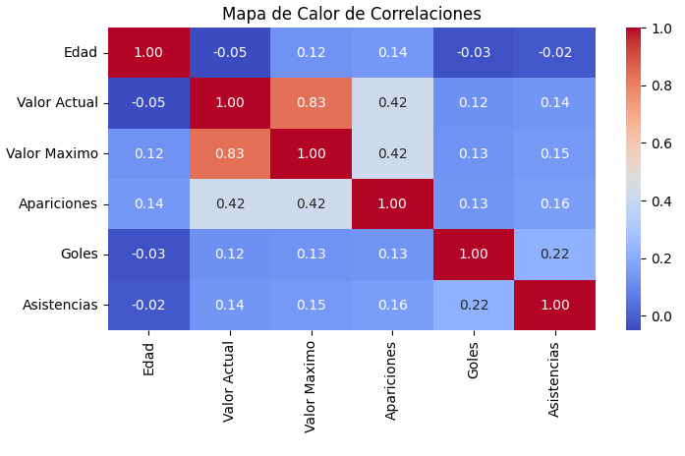
¿Existe relacion entre las variables elegidas?
Podemos inferir una relación entre variables al analizar el valor máximo y el valor actual de los jugadores. El valor máximo representa el precio más alto alcanzado por un jugador en algún momento, que puede o no coincidir con su valor actual. La alta correlación de 0,83 entre estos valores sugiere una relación fuerte, indicando que los jugadores tienden a mantener un alto valor una vez que lo alcanzan.
Además, hemos observado otra relación, aunque no tan fuerte, entre el valor actual de un jugador y su número de apariciones. Esta asociación nos indica que a medida que aumenta el valor actual del jugador, tiende a tener más apariciones en partidos.
RELACION
ENTRE
VARIABLES
Mapa de Calor entre Variables
9

Slide 10
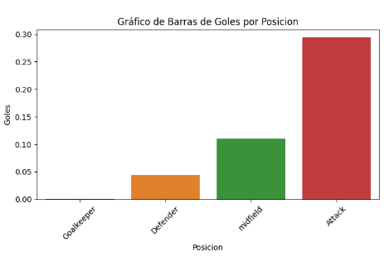
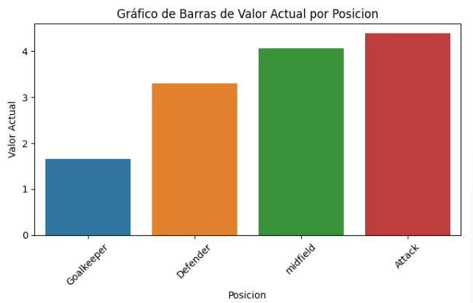
Análisis por Posición de Campo
Valor y Goles.
Posicion de Campo.
¿Que posicion es la que marca la diferencia?
Claramente podemos ver, que los delanteros son los que tienen mayor poder de influencia, al hacer mas goles, y como consecuencia tienen mayor valor actual de mercado.
10

Slide 11
INSIGHTS &
RECOMENDACIONES
11

Slide 12
Insights
En el rango de 21 a 25 años se encuentran Jugadores con mayor Valor de Actual.
La mayor cantidad de partidos disputados se da entre 25 a 30 años.
La mayor cantidad de jugadores se encuentra en el rango de 20 a 25 años.
Alta correlación de Valor Actual y Máximo.
Correlación leve y débil entre Valor Actual y Apariciones.
Tendencia alta en los primeros rangos de edad (-menos 20 y 20 a 25 años).
Delanteros son los jugadores mas valiosos.
Pico máximo de valor actual a los 25-30 años.
Delanteros son los que mas goles hacen luego los mediocampistas.
Misma tendencia en asistencias, aunque notoriamente los mediocampistas realizan mas.
INSIGHTS & RECOMENDACIONES
Recomendaciones
Fomentar el Desarrollo de Jugadores Jóvenes.
Enfoque en el Desempeño en el Campo.
Evaluar el Rendimiento de los Jugadores.
12

